Slide 1
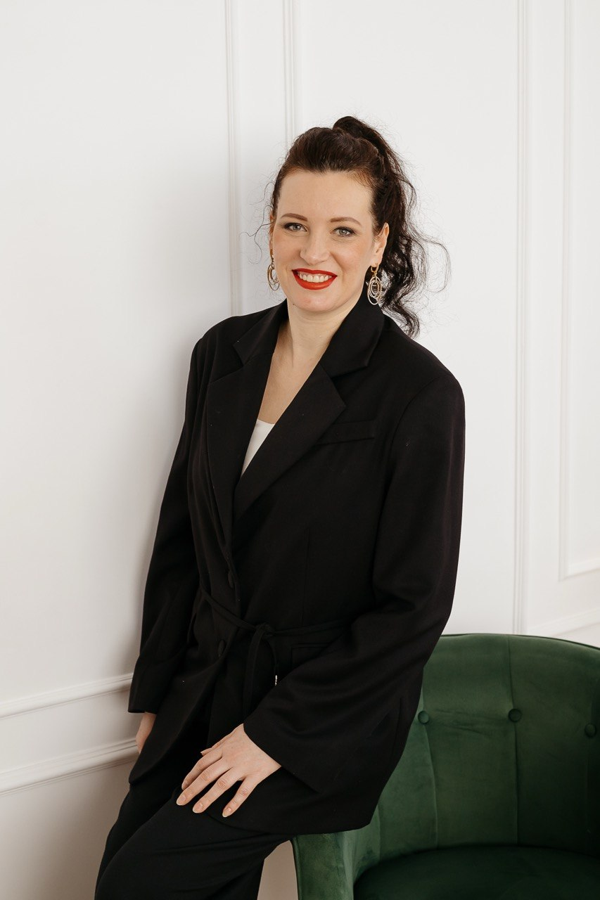

01
Амалия
Барыкина
22 года в предпринимательстве
Предприниматель, который объединяет
бизнес и социальные проекты
Президент «ФиджиталПРО» • Директор двух АНО
Эксперт по грантовой поддержке • Лауреат ФПГ
Notes:
Я предприниматель уже 22 года. Для меня социальный проект — это не отдельный мир, а задача, которую можно решать предпринимательскими инструментами: объединять ресурсы, создавать инфраструктуру и строить устойчивые партнерства. Сегодня покажу модель, где крупный бизнес, НКО и предприниматели могут вместе превращать квоту в реальную занятость.
[Sources]
— Материалы и факты: бриф пользователя.
[/Sources]

Slide 2
02
Квотируемое рабочее место может стать реальной возможностью
Не формальность — а точка опоры для профессиональной жизни.
₽
↗
◎
△
●
оплачиваемая
работа
стабильный
доход
принимающая
среда
профессиональный
рост
сообщество и
единомышленники
РАБОТА → СТАБИЛЬНОСТЬ → РАЗВИТИЕ → САМОСТОЯТЕЛЬНОСТЬ
Notes:
Квотируемое место важно рассматривать глазами человека. Это не просто запись в кадровой системе. Это доход, безопасная среда, возможность учиться, расти и быть частью профессионального сообщества. Поэтому наша задача — выстроить вокруг рабочего места среду, которая помогает человеку закрепиться и развиваться.
[Sources]
— Материалы и факты: бриф пользователя.
[/Sources]

Slide 3
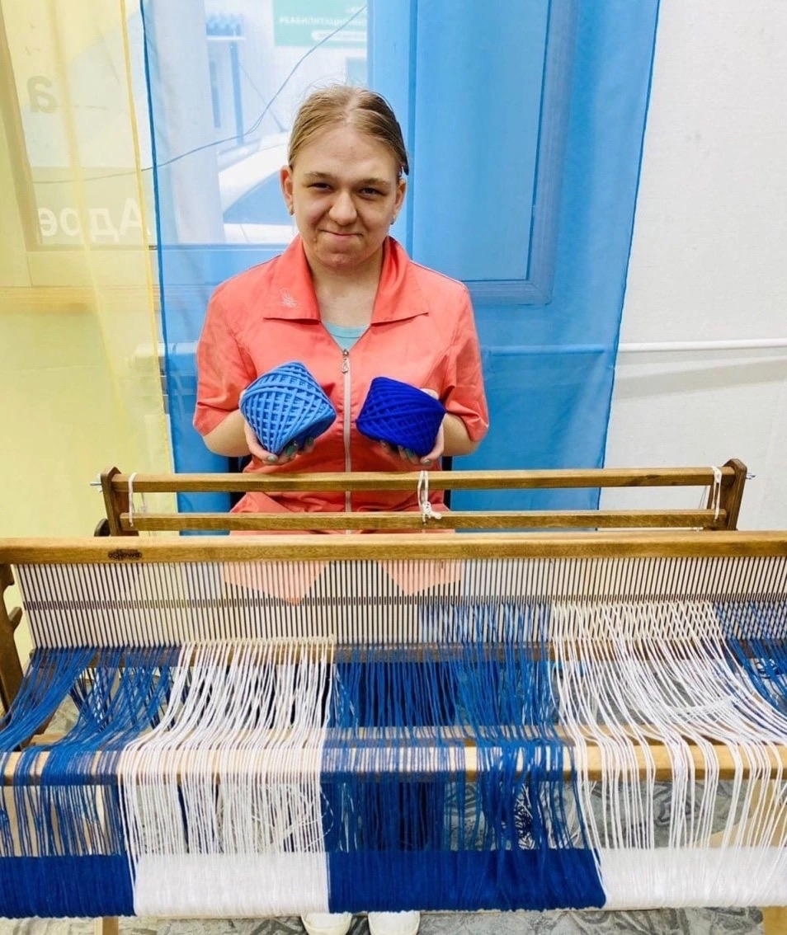
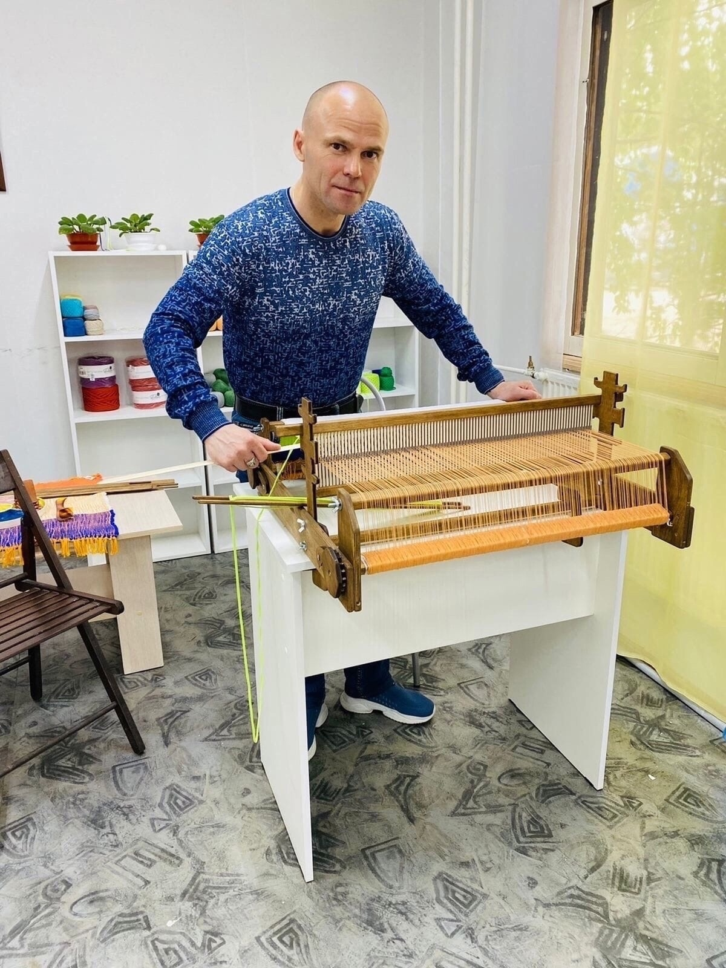
03
Это уже работает
Кейс «Доброделки» показывает сам принцип модели.
60
человек
с инвалидностью
ЛЮДИ
СРЕДА
ФОТ
получают оплачиваемые
рабочие места
позволяет работать
комфортно
обеспечивается за счет
другого работодателя
Квотирование может создавать реальные рабочие места
Notes:
Есть практический пример — «Доброделки». По имеющимся у нас данным, в модели задействованы 60 человек с инвалидностью: они получают оплачиваемые рабочие места и работают в комфортной среде, а фонд оплаты труда обеспечивается за счет другого работодателя. Юридические детали кейса здесь намеренно не утверждаем — их нужно уточнить перед публичным выступлением. Главный вывод: квота может становиться реальной работой.
[Sources]
— Материалы и факты: бриф пользователя.
[/Sources]

Slide 4
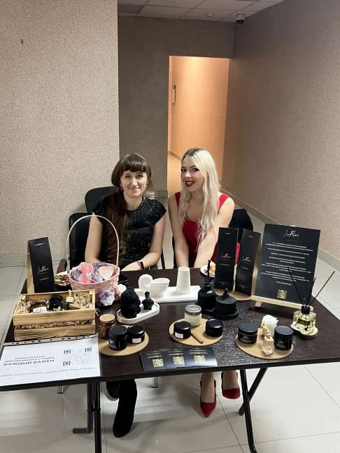
04
Мы начали создавать такую модель у себя
Не отдельный проект, а инфраструктура для занятости и сопровождения.
АНО
РЦ
МАСТЕРСКАЯ
«Объединение цифровых
предпринимателей»
«Точка роста»
«Каждый важен»
Поддержка Фонда президентских грантов
Мы готовы не только
трудоустраивать
Льготная аренда помещения
Создана инфраструктура для развития
Мы готовы создавать среду
и сопровождать человека.
Готовность принимать людей на квотируемые места — [УТОЧНИТЬ]
Notes:
Эту логику мы уже собираем в собственную экосистему: НКО, ресурсный центр и мастерская. Есть грантовая поддержка, льготная аренда и инфраструктура для развития проекта. Статус готовности принимать людей именно на квотируемые рабочие места нужно финально подтвердить. Но принцип уже определен: мы берем ответственность не только за факт трудоустройства, а за среду и сопровождение.
[Sources]
— Материалы и факты: бриф пользователя.
[/Sources]

Slide 5
05
К инициативе готов подключаться малый бизнес
«ФиджиталПРО» — предпринимательское сообщество как часть системы.
Предприниматели Екатеринбурга
готовы участвовать
1
2
3
4
5
ОБУЧАТЬ
ДАВАТЬ
ПРОФЕССИЮ
КАДРОВЫЙ
РЕЗЕРВ
РАБОЧИЕ
МЕСТА
СОПРОВОЖДАТЬ
Социальная ответственность может быть распределена
между крупным бизнесом, НКО и предпринимателями.
Крупный бизнес + НКО + малый бизнес = распределенная модель
Notes:
Второй ресурс модели — предпринимательское сообщество. Микро- и малый бизнес может подключаться там, где он особенно силен: обучение конкретным профессиям, практика, создание кадрового резерва, рабочие места и сопровождение. Так социальная ответственность не ложится на одного участника — она становится системой партнерств.
[Sources]
— Материалы и факты: бриф пользователя.
[/Sources]

Slide 6
06
Что мы готовы взять на себя
Конкретная зона ответственности нашей экосистемы.
Поиск и подготовка
кандидатов
Обучение
профессиям
Подходящая
рабочая среда
Сопровождение
Связь с
предпринимателями
Кадровый
резерв
Организация
рабочих мест
НКО + инфраструктура + предпринимательское сообщество + опыт привлечения финансирования
Notes:
Наша роль в партнерстве очень практичная. Мы готовы находить и готовить кандидатов, обучать, организовывать подходящую среду, сопровождать человека, подключать предпринимателей, формировать кадровый резерв и рабочие места. То есть крупному работодателю не нужно в одиночку собирать всю инфраструктуру — у нас уже есть несколько необходимых элементов экосистемы.
[Sources]
— Материалы и факты: бриф пользователя.
[/Sources]

Slide 7
07
Предлагаем партнерство крупному бизнесу
Готовая архитектура: роли разделены, результат общий.
КРУПНЫЙ БИЗНЕС
НКО + «ФИДЖИТАЛПРО»
+ ПРЕДПРИНИМАТЕЛИ
ЛЮДИ С ИНВАЛИДНОСТЬЮ
квотируемые места
партнерство
финансирование
→
обучение
рабочая среда
сопровождение
трудоустройство
→
работа
доход
развитие
профессиональная реализация
РЕЗУЛЬТАТ ДЛЯ БИЗНЕСА
работающая модель квотируемых мест • социальный эффект • подготовленная инфраструктура • потенциальный кадровый резерв
Notes:
Вот предложение в одном слайде. Крупный бизнес дает ресурс партнерства — квотируемые места, финансирование или иной согласованный формат. Наша экосистема берет обучение, среду, сопровождение и организацию трудоустройства. Человек получает работу, доход и профессиональную реализацию. Для бизнеса это партнерство с уже подготовленной инфраструктурой и понятным социальным результатом. Юридические и финансовые параметры каждого партнерства согласовываются отдельно.
[Sources]
— Материалы и факты: бриф пользователя.
[/Sources]

Slide 8

08
Давайте превратим
квотируемые места
в реальные рабочие места
Амалия Барыкина
Президент бизнес-клуба
«ФиджиталПРО»
ТЕЛЕФОН ДЛЯ СВЯЗИ 89610559998
Мы готовы обучать, создавать рабочую среду и сопровождать людей.
Ищем крупный бизнес, готовый стать партнером этой модели.
Notes:
Финальный вопрос к аудитории простой: кто из крупных работодателей готов вместе с нами собрать такую модель в практический пилот? Мы готовы брать на себя обучение, создание рабочей среды и сопровождение людей с инвалидностью. Нам нужен партнер, который готов превратить квотируемые места в реальные рабочие места. После выступления я открыта к предметному разговору о формате сотрудничества.
[Sources]
— Материалы и факты: бриф пользователя.
[/Sources]

